Slide 1
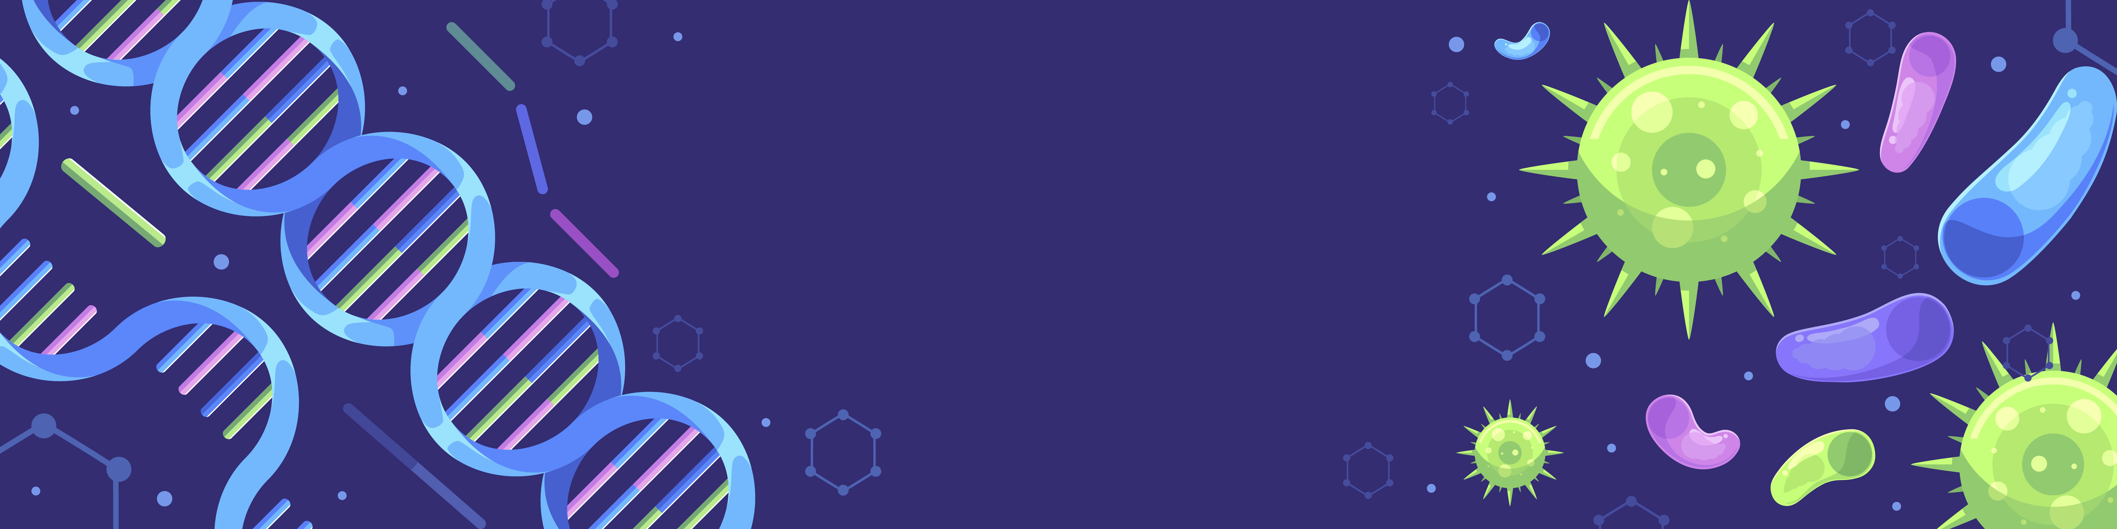
Bioinformatika & BioPython
Bioinformatika
&
BioPython

Slide 2
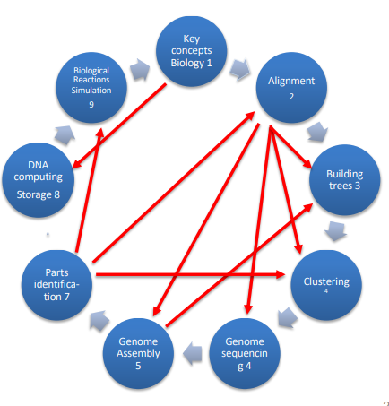
Bioinformatika: Diqqət yetirməli olduğumuz maraqlı bioloji problemlər
Bioinformatika biologiyanı və tibbi daha dəqiq anlamağa kömək etmək üçün böyük imkanlar təqdim edir.
Bioinformatika, biologiya və tibb anlayışlarını proqramlaşdırma alətləri ilə birləşdirərək bu sahələri daha yaxşı başa düşməyə imkan verən effektiv bir yanaşmadır. Tədqiqatçı orqanizmi təşkil edən mümkün qədər geniş məlumat spektrini müəyyən etməlidir. Daha sonra isə informasiyanın pozulmasının hansı kontekstdə xəstəliyə səbəb olduğunu anlamalıdır.
Müasir dövrdə bioinformatika əsasən alqoritmlər və maşın öyrənməsi metodları ilə bağlıdır. Bu kursda əsas diqqət alqoritmlərə yönəldilir. Kurs 9 bölmədən ibarətdir

Slide 3
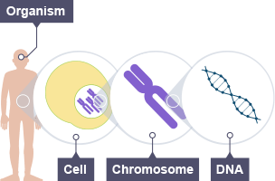
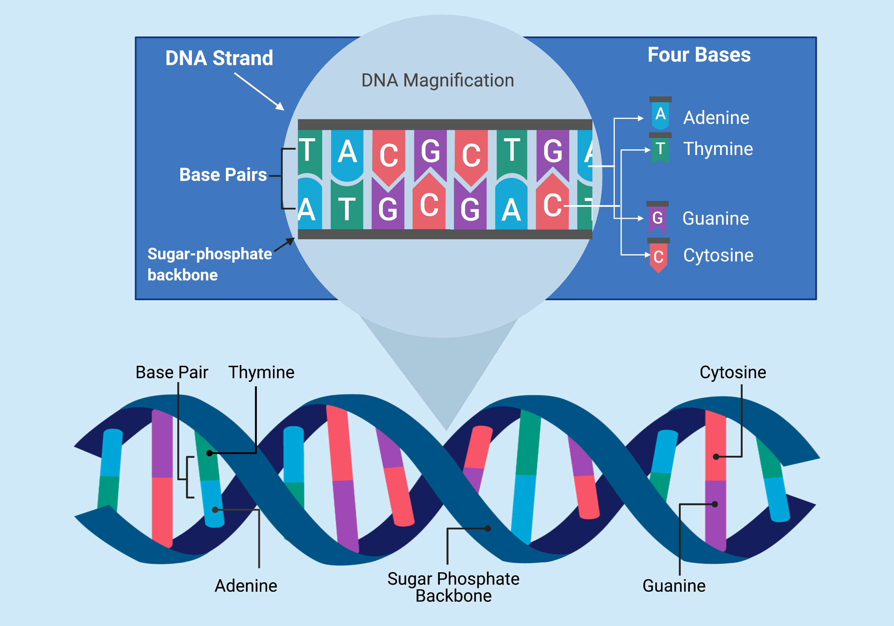
DNA nədir?
DNT (dezoksiribonuklein turşusu) canlı orqanizmlərin “təlimat kitabı”dır. O, hər bir hüceyrənin içində yerləşir və bədənin necə qurulacağını, necə işləyəcəyini və necə bərpa olunacağını idarə edən bütün genetik məlumatı daşıyır.
DNT dörd əsas hərfdən ibarətdir: A, T, G və C. Bu hərflərin xüsusi ardıcıllığı genləri yaradır və hər gen müəyyən bir funksiyanı idarə edir — məsələn, göz rəngi, zülal sintezi və ya hüceyrə fəaliyyəti.

Slide 4
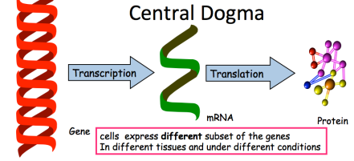
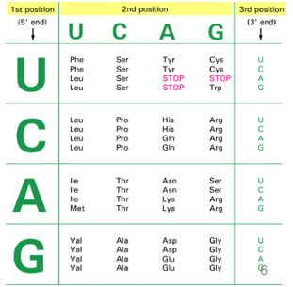
Central Dogma and Genetic Code
Molekulyar biologiyanın mərkəzi dogması genetik informasiyanın axınını izah edir: DNT-dən RNT-yə, oradan isə funksional məhsul olan zülalın sintezinə doğru.
Mərkəzi dogmaya görə, DNT bütün zülalların sintezi üçün lazım olan informasiyanı ehtiva edir və RNT bu informasiyanı ribosoma daşıyan mesajçı rolunu oynayır.
Transkripsiya zamanı hər bir hüceyrədəki DNT-də olan informasiya kiçik, daşına bilən RNT mesajlarına çevrilir.
Translyasiya zamanı isə bu mesajlar hüceyrə nüvəsində yerləşən DNT-dən ribosomlara daşınır və burada genetik koddan istifadə edilərək “oxunur” və spesifik zülallar sintez olunur.
Gen ifadəsi (gene expression) isə zülal istehsalının miqdarını artıran və ya azaldan, ciddi şəkildə tənzimlənən bir prosesdir.

Slide 5
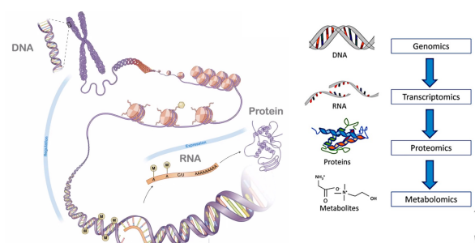
DNT → RNT → Zülallar
DNT genləri kodlayır və bu genlərin əksəriyyəti genetik kod vasitəsilə zülalların sintezi üçün informasiya daşıyır.
Zülallar hüceyrədə baş verən proseslərin böyük hissəsini yerinə yetirir.
RNT isə aralıq mərhələ kimi çıxış edir (eyni zamanda başqa funksiyalara da malikdir).
Hazırda çox böyük həcmdə məlumat mövcuddur və bu məlumatları anlamaq üçün alqoritmlərə ehtiyac var.

Slide 6
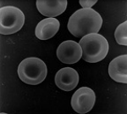
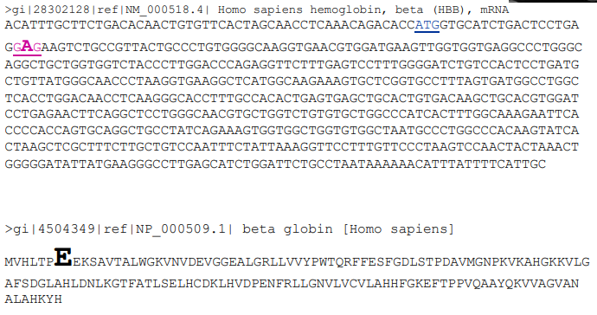
Sağlam Fərd
Gen — hüceyrə və ya orqanizm üçün “mənalı siqnal” yaradan DNT ardıcıllığıdır; genlərin əksəriyyəti zülalların sintezi üçün təlimat rolunu oynayır (bəziləri isə zülal kodlamır). Aşağıda beta-qlobin geninin FASTA formatında DNT ardıcıllığı verilmişdir. Bu gen hemoglobin zülalının bir alt vahidini (aşağıdakı ardıcıllıq) kodlayır.

Slide 7
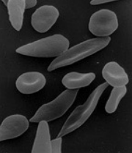
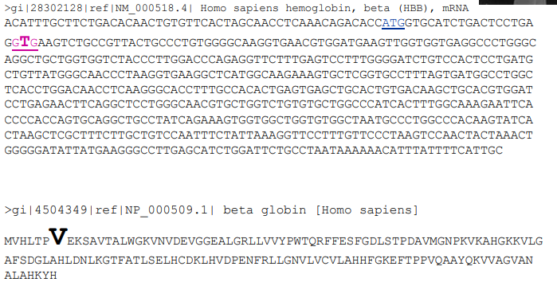
Xəstə Fərd

Slide 8
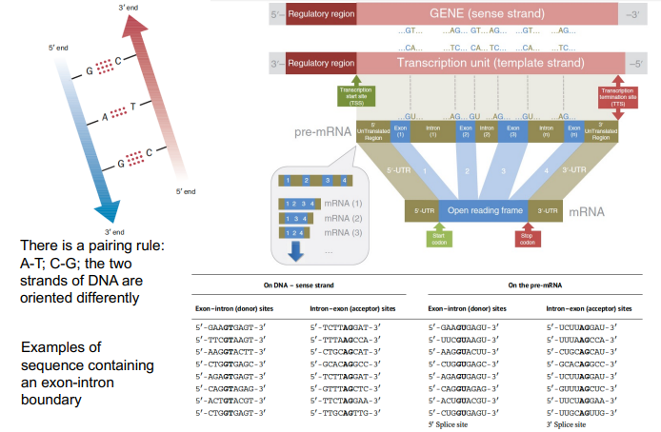
Structure of the gene

Slide 9
DNA is BİG DATA
Hər (autosom) hüceyrədə 46 xromosom mövcuddur.
Əgər bu 46 (ikiqat) DNT zəncirini açıb uclar-uca düzülmüş formada yerləşdirsək, uzunluğu təxminən 2 metr olar — lakin bu yalnız bir hüceyrə üçün keçərlidir.
İnsan orqanizmində təxminən 3.7×10¹³ hüceyrə (və buna uyğun olaraq 1.7×10¹⁵ xromosom və ya zəncir) mövcuddur. Buna görə insan orqanizmindəki bütün DNT-lər ucdan-uca düzülərsə, uzunluğu təxminən 7.4×10¹⁰ km və ya 50 milyard mil təşkil edər. Hazırkı insan populyasiyasındakı bütün DNT isə təxminən 20 milyon işıq ili uzunluğuna bərabər olar.
Bu, həm də məlumat miqdarı baxımından çox böyük rəqəmlərdir: biosferdəki ümumi informasiya miqdarı üçün aşağı hədd təxminən 5.3 × 10³¹ (±3.6 × 10³¹) meqabaza (Mb) DNT olaraq qiymətləndirilir.

Slide 10
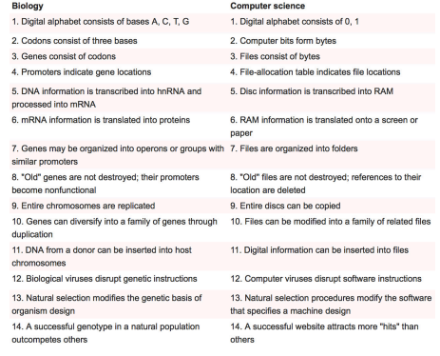
Cell VS Computer

Slide 11
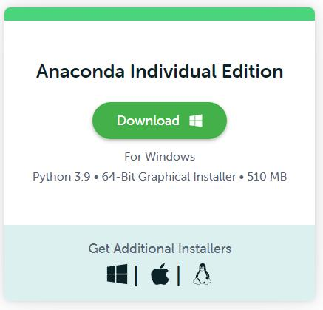
Python-un Quraşdırılması
1. https://www.anaconda.com/download
Install zamanı:
✔️ “Install for Just Me” seç
✔️ “Add to PATH”
✔️ “Register Anaconda as default Python” seç

Slide 12
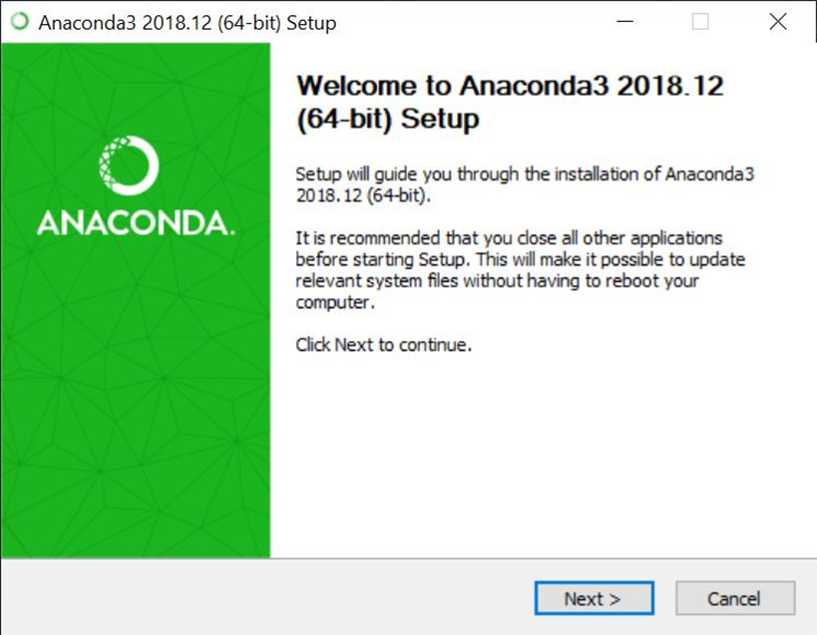

Slide 13
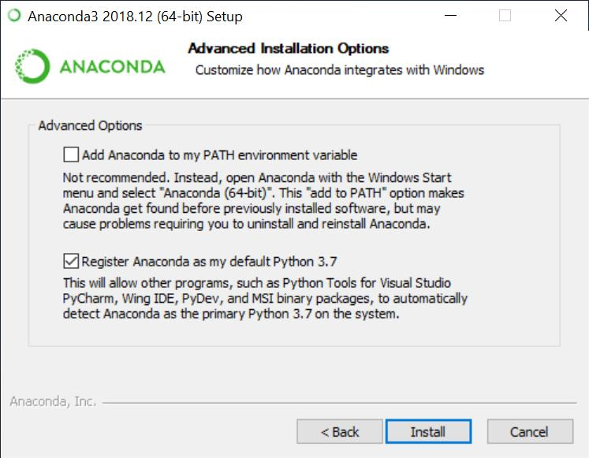

Slide 14
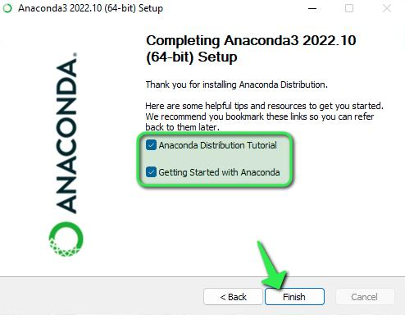

Slide 15
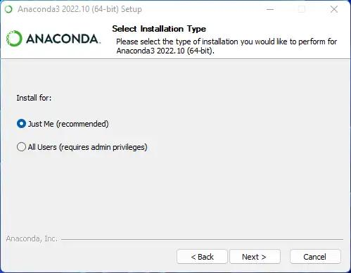

Slide 16
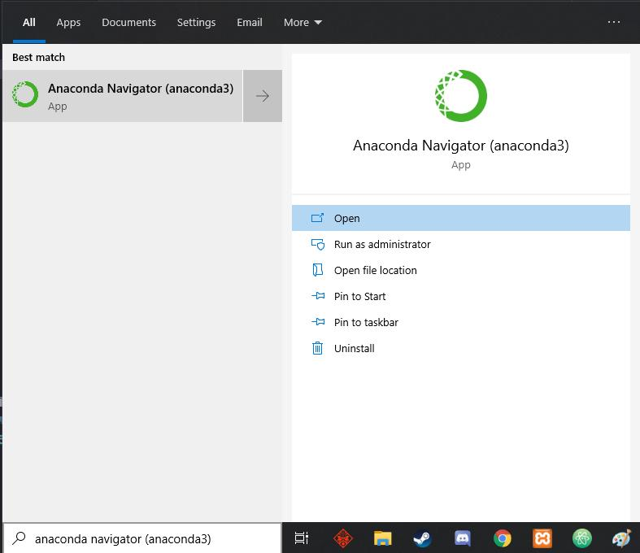

Slide 17
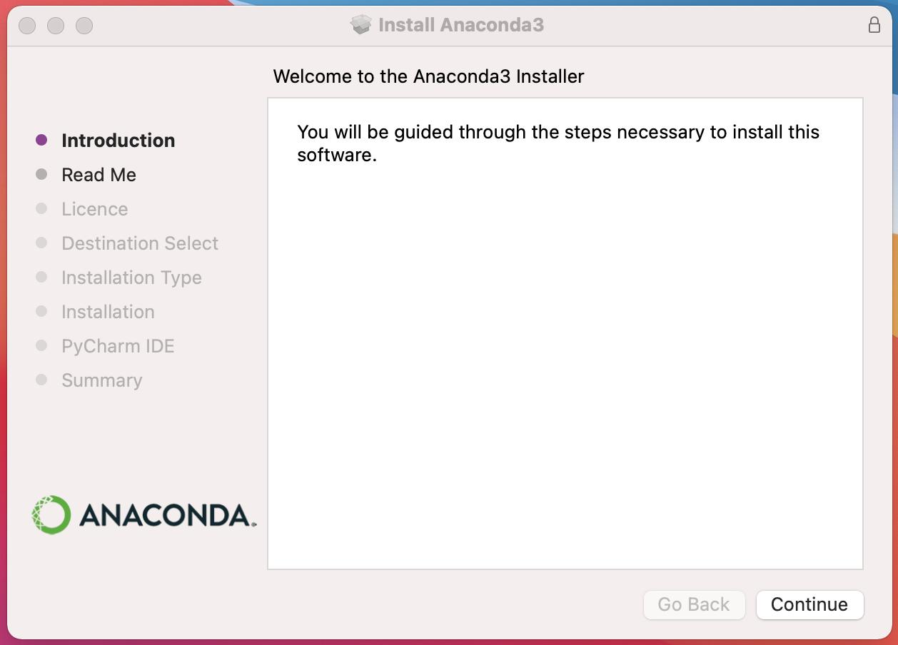

Slide 18
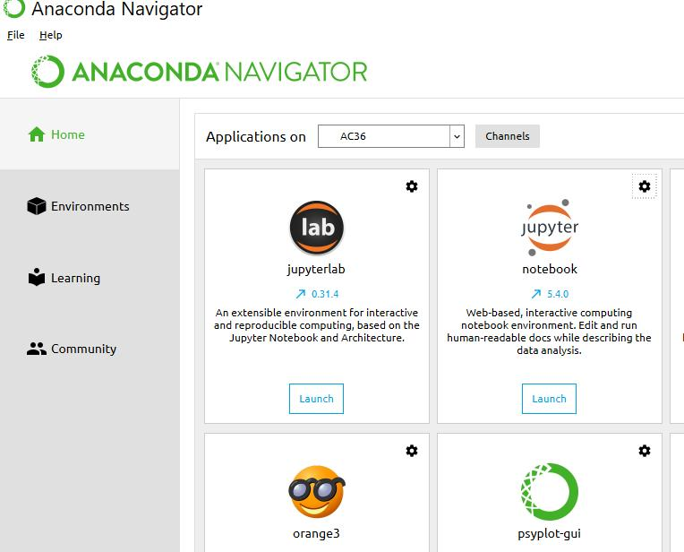

Slide 19
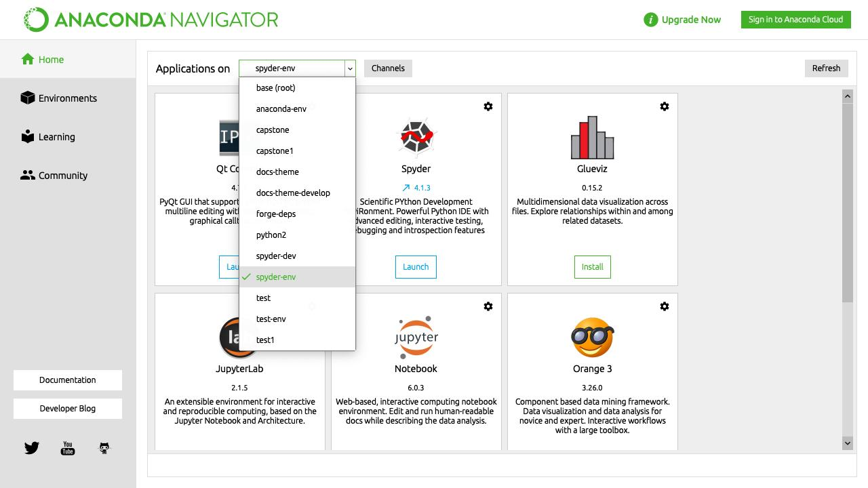

Slide 20
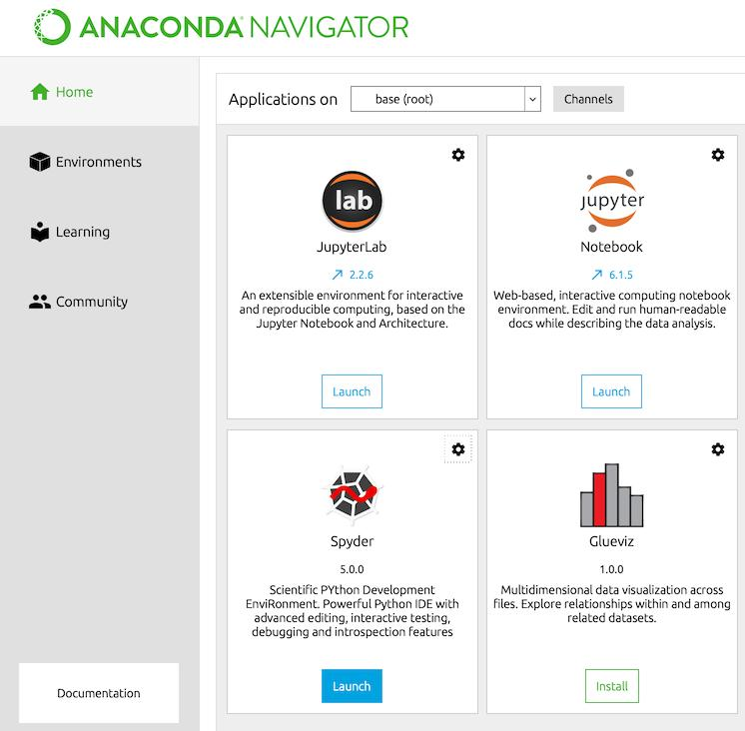

Slide 21
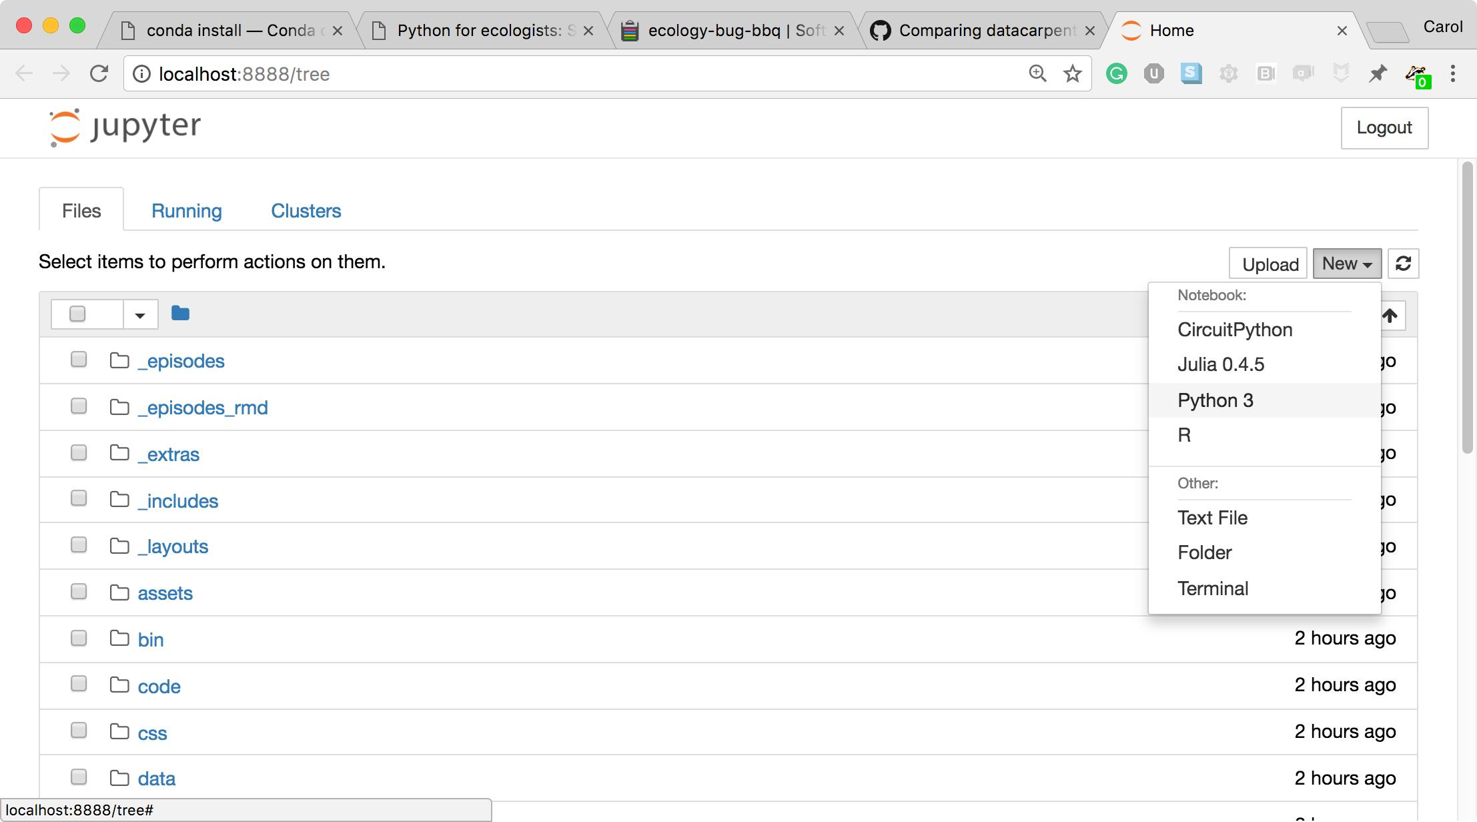

Slide 22
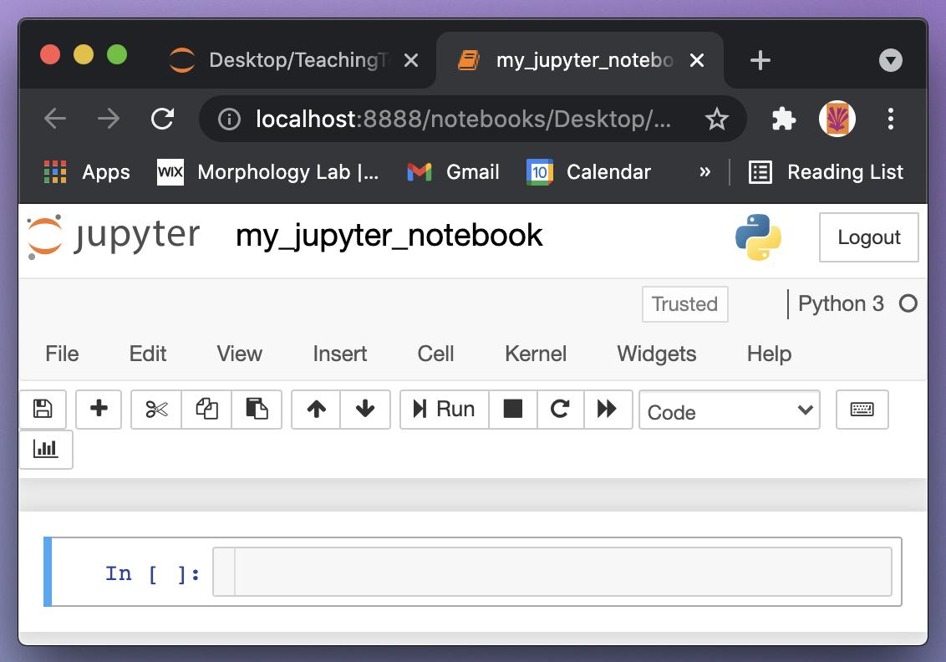

Slide 23
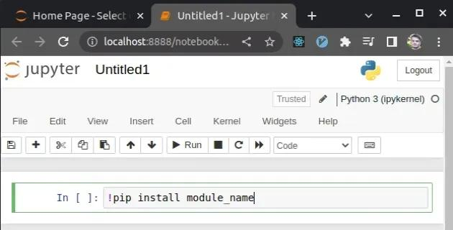
BioPython Yüklənməsi
!pip install module_name yazılan hissəyə
!pip install biopython kodunu yazın və RUN edin

